Slide 1




Activité physique et trisomie 21
Existe-t-il une limitation à l’effort chez de jeunes adultes avec trisomie ?
Dr Véronique-A. BRICOUT
INSERM U1042 - HP²
UM Sports & Pathologies CHU sud
UFRAPS Université Grenoble Alpes

Slide 2
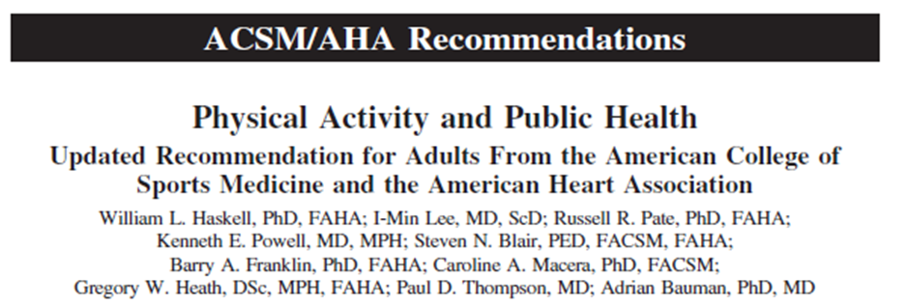

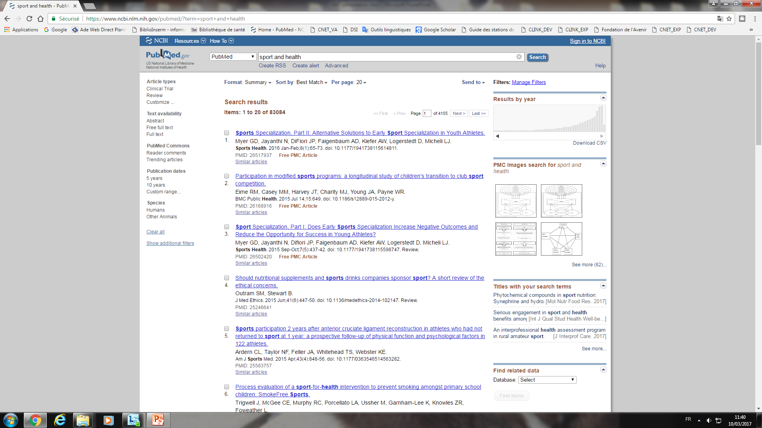
SPORT
SANTE
De 1975 à 2017
+
TRISOMIE
↓
136 références

Slide 3
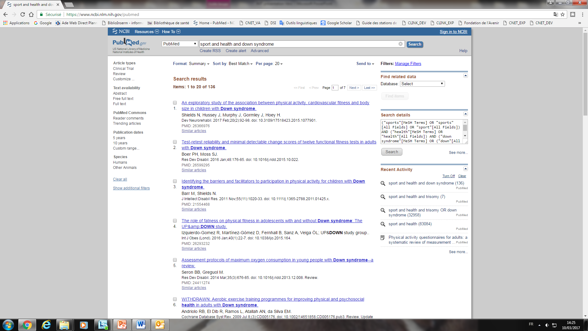
Avec des filtres plus précis sur les mots clefs
Dont 4 références sur ‘adults with mental retardation’ et non spécifiques à la trisomie 21
Et seulement 3 avec le mot clef ‘health’ dans le titre ….
↓
Manque d’intérêt à promouvoir l’AP dans la prise en charge de la trisomie ???

Slide 4
Dans la littérature, que retenir ?
  Des populations étudiées très diverses mélangeant les caractéristiques des handicaps et niveaux de QI
  CONSTATS
  des déficits de l’équilibre statique, de la force musculaire et de la coordination
   aptitude physique moindre
  Un retard de développement des habiletés motrices
   un moindre engagement dans la pratique d’AP
   une moindre motivation pour la pratique d’AP
   une condition physique moins développée à un âge donné

Slide 5
  Les caractéristiques propres à la T21 sont aussi des facteurs explicatifs de cette moindre condition physique
  La composition corporelle: tendance à l’obésité
  2. Le déficit de force
  3. La capacité aérobie: VO₂ plus faible (~10-15%) par rapport à des témoins du même âge
  FC de repos et FC_{max} plus basses (dysautonomie et donc rôle du SNA)
  Des anomalies endocriniennes variées et multiples
  Un déficit de stimulations physiques dès le plus jeune âge

Slide 6
Donc si on stimule par l’AP un jeune enfant,
en contrôlant son environnement
  Améliorer la fonction cardiovasculaire
  Diminuer les facteurs de risque associés
  Normaliser la courbe de poids
Et tous les autres bénéfices associés connus
  Corriger les anomalies adaptatives endocriniennes à l’effort

Slide 7
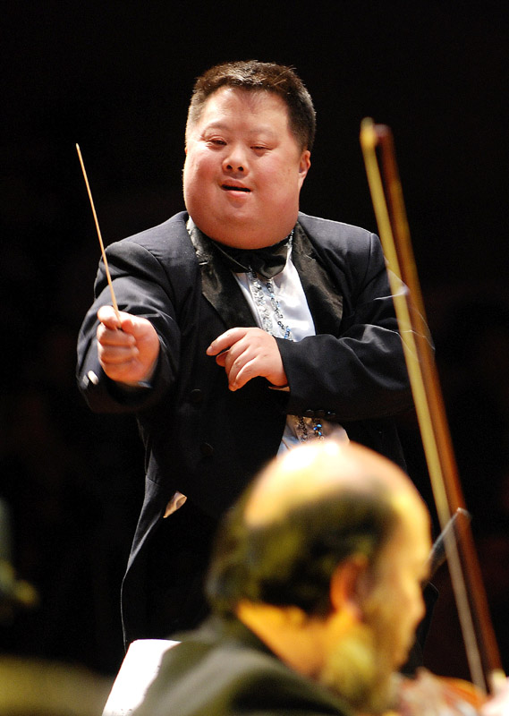
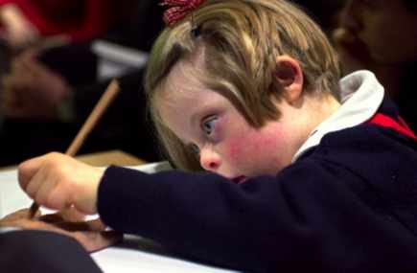
Actuellement, la prise en charge des Ts21 permet d ’atteindre des résultats plus que satisfaisants.
L’expérience menée dans le bassin
Grenoblois depuis maintenant plus
de 10 ans permet de mesurer les
progrès réalisés dans ce domaine.

Slide 8
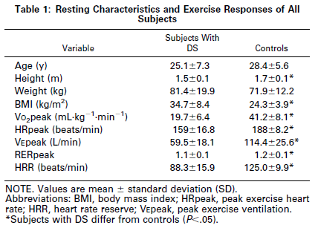
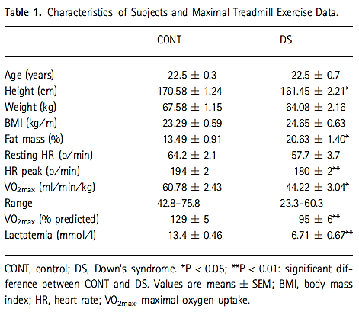
Evolution des résultats sous l’effet de l’entraînement des Ts21
Sujets américains sédentaires
Sujets français actifs ~2h/semaine
Fernhall et al. Arch Phys Med Rehab, 86; 2005
Bricout et al. Journal of neuroendocrinology, 20:558-565; 2008

Slide 9
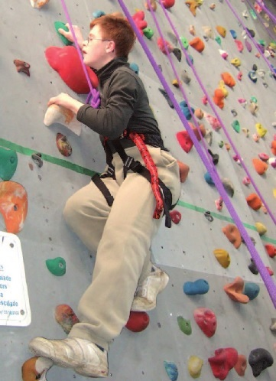
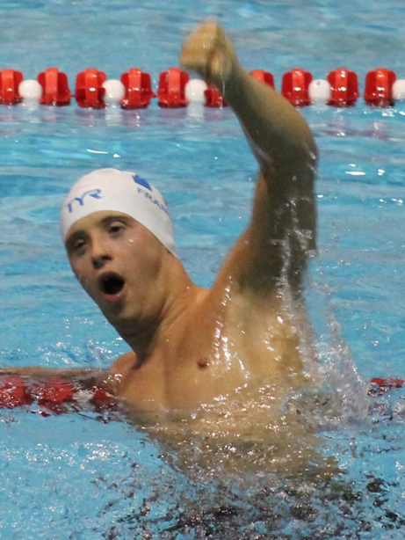
L’entraînement en AP a des effets bénéfiques
Doit être encouragé
Mais doit être « contrôlé »

Slide 10
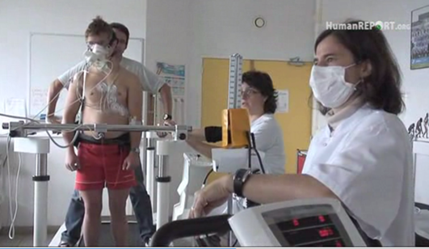
Objectifs
Existe-t-il une limitation à l’effort chez des sujets avec trisomie 21 ?
Rôles des systèmes autonomique et hormonal
Notes:
Nous avons étudié

Slide 11
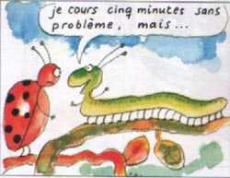
L’étude de ces deux systèmes pour mieux comprendre pourquoi les sujets avec trisomie 21 se fatigueraient plus vite à l’effort

Slide 12
Population
Sujets avec trisomie 21 (n=11; Age: 22 ± 4 ans)
vs.
contrôles (n=11; Age: 22 ± 2 ans)
 | Sujets contrôles | Sujets porteurs de T21
Taille (cm) | 176,1 ± 9,1 | 158,7 ± 5,7**
Poids (kg) | 67,2 ± 7,3 | 59,3 ± 7,8**
IMC (kg.m⁻²) | 21,7 ± 2,1 | 23,5 ± 2,7
Masse grasse (%) | 15,7 ± 4,4 | 19,3 ± 3,6
Activité physique (h/semaine) | 1,7 ± 1,7 | 2,6 ± 1,1
FC de repos (bpm) | 59 ± 7 | 59 ± 8
PAS (mm Hg) | 122 ± 12 | 111 ± 13**
** différence significative entre les sujets contrôles et avec trisomie 21; p<0,01
Notes:
11 T21 appariés en âge à 11 CONT ont été retenus. Comme cela est bien décrit dans la littérature, le gpe des T21 montre une taille inférieure à celle des CONT. De plus, des valeurs de PAS significativement plus basses sont observées. Cette caractéristique de la valeur tensionnelle plus basse est importante car selon Baynard et coll. elle est très spécifique de cette population.

Slide 13
Marqueurs de l’inflammation et profil hormonal de repos
 | Sujets contrôles | Sujets porteurs de T21
IL-6 (ng/L) | 1,4 ± 0,9 | 2,2 ± 1,6
TnF-alpha (ng/L) | 2,4 ± 1,1 | 2,6 ± 1,5
CRP-us (mg/L) | 0,6 ± 0,3 | 8,1 ± 18,0**
Leptine (ng/L) | 2,4 ± 1,4 | 5,0 ± 2,6*
Insuline (µUI/mL) | 6,2 ± 6,4 | 11,1 ± 13,4
* différence significative entre les sujets contrôles et avec trisomie 21; p<0,05
** différence significative entre les sujets contrôles et avec trisomie 21; p<0,01
Notes:
De plus, nous avons étudié le profil hormonal et les marqueurs de l’inflammation au repos. Des diff signi sont observées sur la CRPus et la leptinémie, toujours plus élevée chez les T21. Dans le même sens Il6 et insuline tendent aussi à être plus élevées chez les T21, puisque presque 2x supérieures à celles des CONT.

Slide 14
Profil hormonal de repos et marqueurs de l’inflammation
IL-6 + CRP-us 
Témoin d’une inflammation de bas grade impliquée dans l’insulino-résistance
= favorable à la lipogenèse (Zeyda et al. 2009).
Notes:
Augmentation des acides gras libres et diminution de la consommation du glucose par les muscles.

Slide 15
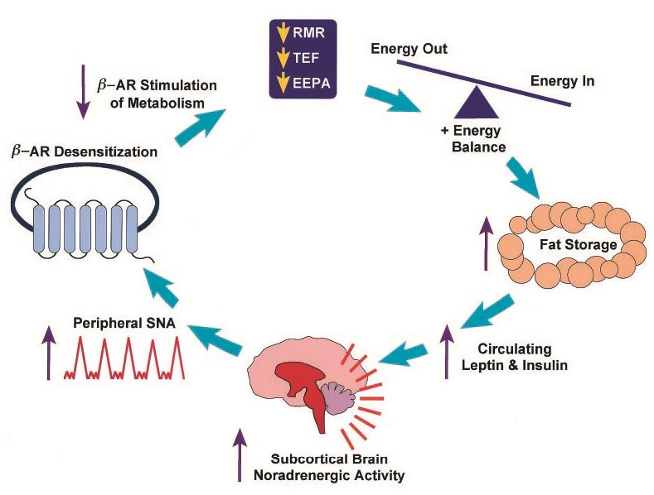
Leptine + Insuline  chez les sujets avec trisomie
Resting metabolic rate (RMR)
Total energy expenditure (TEE)
energy expenditure of physical activity (EEPA)
(Seals et Bell 2004).
Notes:
Diminution dépense énergétique au repos comme à l’exercice, la balance énergétique est alors déséquilibré en faveur d’un stockage de tissu adipeux.

Slide 16
Effets de l’activité physique régulière
 IL-6
 leptine
 CRP
 sensibilité à l’insuline
 adiponectine
Oberbach et al. 2006; Monzillo et al. 2003
 poids corporel + masse grasse
 VO_{2pic}
 FC_{pic}
 durée d’effort
Rimmer et al. 2004
Notes:
Pour rompre ce cercle vicieux, il a été proposé de suivre un entraînement physique régulier. Les effets bénéfiques de l’activité ont été évalués et montrent…
Donc exo = diminution de inflammation de bas grade
L’AP semble donc essentielle chez les personnes en surpoids et ayant une inflammation de bas grade car elle permet une amélioration conséquente de la capacité cardio-vasculaire tout en diminuant l’inflammation.
Adiponectin has been shown to be an insulin-sensitizing hormone that suppresses hepatic glucose production, promotes lipid oxidation in muscle, and may have a protective role against atherosclerosis.

Slide 17
Protocole
Epreuve d’effort maximale
Epreuve d’effort sous-maximale
Notes:
Dans ce cadre, notre protocole s’est donc organisé en 2 temps: 1 temps sur lequel les sujets réalisent 1 Eemax et 1 temps sur lequel les sujets font 1 EE sous-max.

Slide 18
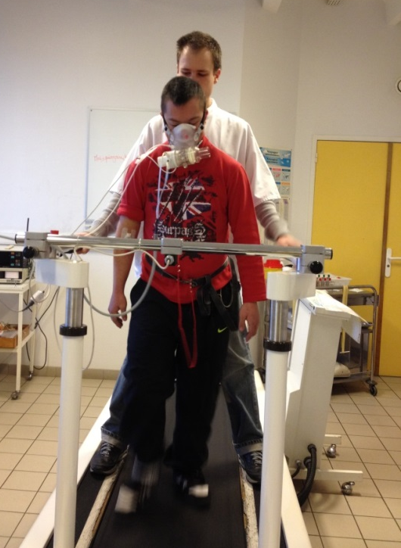
Epreuve d’effort maximale
Marche sur tapis roulant.
Paliers de 1 minute.
Incréments de pente (2%) ou de vitesse (1 km.h⁻¹).
Mesures de=
FC_{pic}, VO_{2pic}, VE_{pic}
Variables hormonales à différents temps (début, fin d’EE et récupération)
Notes:
Cette EE consiste en 1 test sur tapis avec des paliers de 1min et des incréments alternatifs de pente et de vitesse.
Durant cette EE sont mesurés…

Slide 19
Epreuve d’effort maximale
Chez les sujets avec trisomie, on observe des altérations:
FC_{pic} ( Cont = 192±9 vs. T₂₁ = 169±11 - p<0,01)
VO_{2pic} (Cont = 48,3±6,7 vs. T₂₁ = 37,3±5,7 - p<0,01)
capacité cardio-vasculaire
Lien avec l’incompétence chronotrope
    (Fernhall et al. 1996; Guerra et al. 2003; Mendonca et al. 2010)
  Multiples facteurs proposés:
  Sédentarité, obésité, motivation, pathologies associées à la T21, et les facteurs hormonaux
Notes:
Ces résultats retrouvés par de nombreux auteurs dont l’équipe de Fernhall, sont le reflet d’une capacité CV diminuée et seraient selon ses auteurs en lien avec…

Slide 20
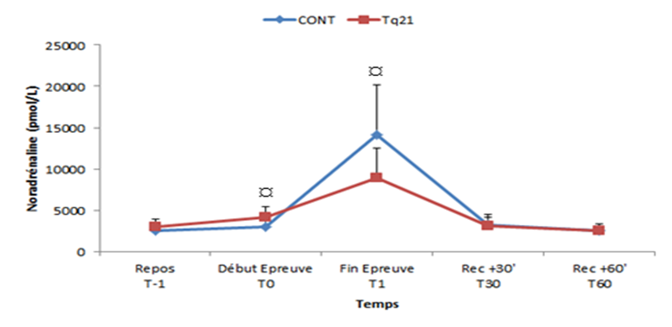
¤ différence significative entre les contrôles et les sujets avec trisomie 21; p<0,01
 significative des catécholamines à l’effort dans les 2 groupes, mais  significativement moindre de la noradrénaline pour les sujets avec T21
(Fernhall et al. 2009; Eberhard et al. 1989)
- mise en jeu des voies métaboliques (Kjaer et al. 1998).
- stimulation myocarde (Kjaer et al. 1998).
Notes:
Fernhall et coll. ont retrouvé le même résultat et expliquent que cette réponse émoussée des catécholamines seraient due à une stimulation sympathique insuffisante. Cette cinétique hormonale inadaptée engendrerait une diminution de la mise en jeu…
Diminution lipolyse et glycogénolyse

Slide 21
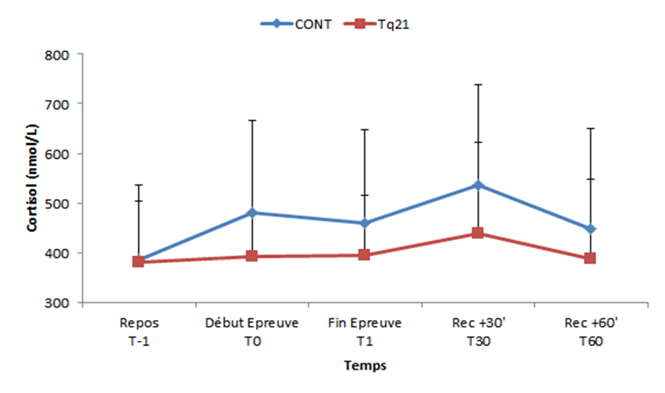
Cortisol inférieur chez les sujets avec trisomie
Mobilisation et utilisation des lipides
(Bricout et al. 2008)
Notes:
ce résultat avait été déjà retrouvé précédemment et il avait été proposé que cette moindre augmentation du cortisol pourrait être due à 1 exo insuffisant en durée et en intensité dans le groupe des T21. Cette cortisolémie plus basse serait responsable d’une diminution de la mobilisation et de l’utilisation des lipides.

Slide 22
Epreuve d’effort sous-maximale:
Vérifier que les adaptations hormonales qui normalement ont lieu lors d’effort longs suivent des cinétiques classiques chez les sujets avec trisomie.
Notes:
Pour vérifier que les adaptation hormonales qui normalement ont lieu lors d’effort longs suivent des cinétiques classiques, nous avons proposé une EE sous-max longue, qui devait conduire à l’apparition d’une fatigue.

Slide 23
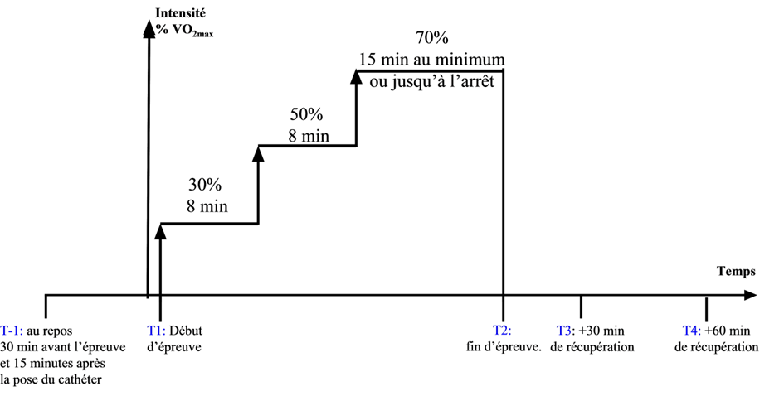
Epreuve d’effort sous-maximale
Prélèvements sanguins à 5 temps.
Notes:
L’EE sous-max est organisée en 3 paliers: 2 paliers de 8min à 30 et 50% du VO2pic, et un 3^{ième} palier à 70% du VO2pic durant jusqu’à l’arrêt induit par l’apparition de la fatigue.
Des prélèvements sanguins étaient fait comme lors de l’EE max: avant, à la fin de l’EE et lors de la récup.

Slide 24
Epreuve d’effort sous-maximale
1-  durée et distance d’effort chez les sujets avec trisomie (p<0,05) (Fernhall et al. 1996; Bricout et al. 2008).
Notes:
Cette capacité d’exercice diminuée a déjà été observée par plusieurs auteurs. Elle a d’abord été expliquée par Fernhall et coll par une cinétique inadaptée des catécholamines lors de l’effort, ne permettant pas une adaptation cardiaque et une mobilisation des substrats énergétiques suffisante. Mais d’autres explications ont également été proposées. Pour Flore et coll. Il y aurait une diminution…

Slide 25
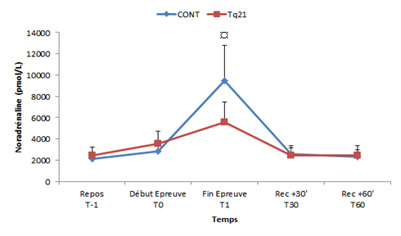
  2- Cinétique des catécholamines inadaptée
¤ différence significative entre sujets contrôles et avec trisomie 21 - p<0,01
  oxydation lipidique:  disponibilité en substrats énergétiques (Flore et al. 2008; Fernhall et al. 1996)
  Adaptation cardiaque

Slide 26
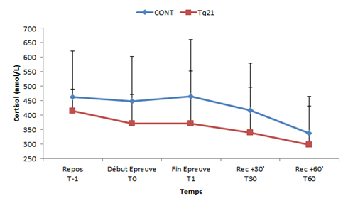
 cortisol chez les sujets avec trisomie
(Eberhard et al. 1989; Bricout et al. 2008)
mobilisation des substrats énergétiques
Notes:
Ce résultat qui confirme l’observation précédente avait également déjà été observé par notre équipe à Grenoble, qui avaient proposé que cette moindre augmentation du cortisol et des catécholamines pourrait être due à 1 effort insuffisant en durée et en intensité ainsi qu’à une dysfonction de l’axe corticotrope et à une activité sympathique émoussée. Cette cinétique hormonale inadaptée serait donc responsable d’une diminution de la mobilisation des substrats énergétiques ainsi que d’une moindre adaptation cardiaque.

Slide 27
Synthèse des tests d’effort
 capacité cardio-respiratoire
 sécrétions des catécholamines
 cortisol
  Stimulation sympathique insuffisante (Fernhall et al. 1996)
  Adaptation cardiaque inadéquate (Fernhall et al. 2009)
   mobilisation des substrats énergétiques (Bricout et al. 2008)
   Facteurs explicatifs d’une fatigue plus précoce (Bricout et al. 2008)
Notes:
Ce que l’on peut retenir de ces tests d’effort

Slide 28
Résultats sur les tests d’effort
=
  Témoin d’une dysautonomie
  et d’une possible limitation à l’effort
Notes:
Il nous a donc semblé pertinent d’aller explorer encore plus précisément cette dysautonomie en utilisant des tests de stimulation spécifiques du SNA dans un premier temps, et de les associer aux adaptations hormonales car cela n’a pas encore été proposé par ailleurs.

Slide 29
Conclusions
  Ces diverses altérations pourraient expliquer la capacité d’effort limitée,
  (fatigue et limitation à poursuivre des efforts longs)
  (Fernhall et al. 2009; Bricout et al 2008)
  
  NECESSITE D’ADAPTER
  LES ACTIVITES PHYSIQUES,
  de loisirs, sportives ou professionnelles
Notes:
En conclusion ces diverses altérations pourraient expliquer la capacité d’effort limitée des trisomiques 21 car elles ne permettraient pas une adaptation cardiaque et une mobilisation des substrats énergétiques suffisante.

Slide 30
Synthèse générale de ce travail
Dysautonomie SNA
Activité physique régulière
Chronique
Trisomie 21
Limitation à l’effort
Réponse cardiovasculaire
Cinétiques hormonales inadaptées
Notes:
Pour conclure ce travail nous pouvons dire que la VFC est un outil adapté afin de mettre en avant la présence de dysautonomies. En effet lors de dysautonomies transitoires retrouvées lors de l’exposition à l’hypoxie ou lors de l’entraînement nous avons pu observer… Lors de dysautonomies chroniques retrouvées dans la FM et dans la T21 nous avons observé une limitation à l’effort ainsi qu’une diminution des activités SNS et SNP chez les FM avec un effet bénéfique du réentraînement sur les modulations autonomiques. Chez les Tq21 nous avons observé une diminution de l’activité du SNS ainsi que des cinétiques hormonales inadaptées pouvant expliquer leur limitation à l’effort.

Slide 31
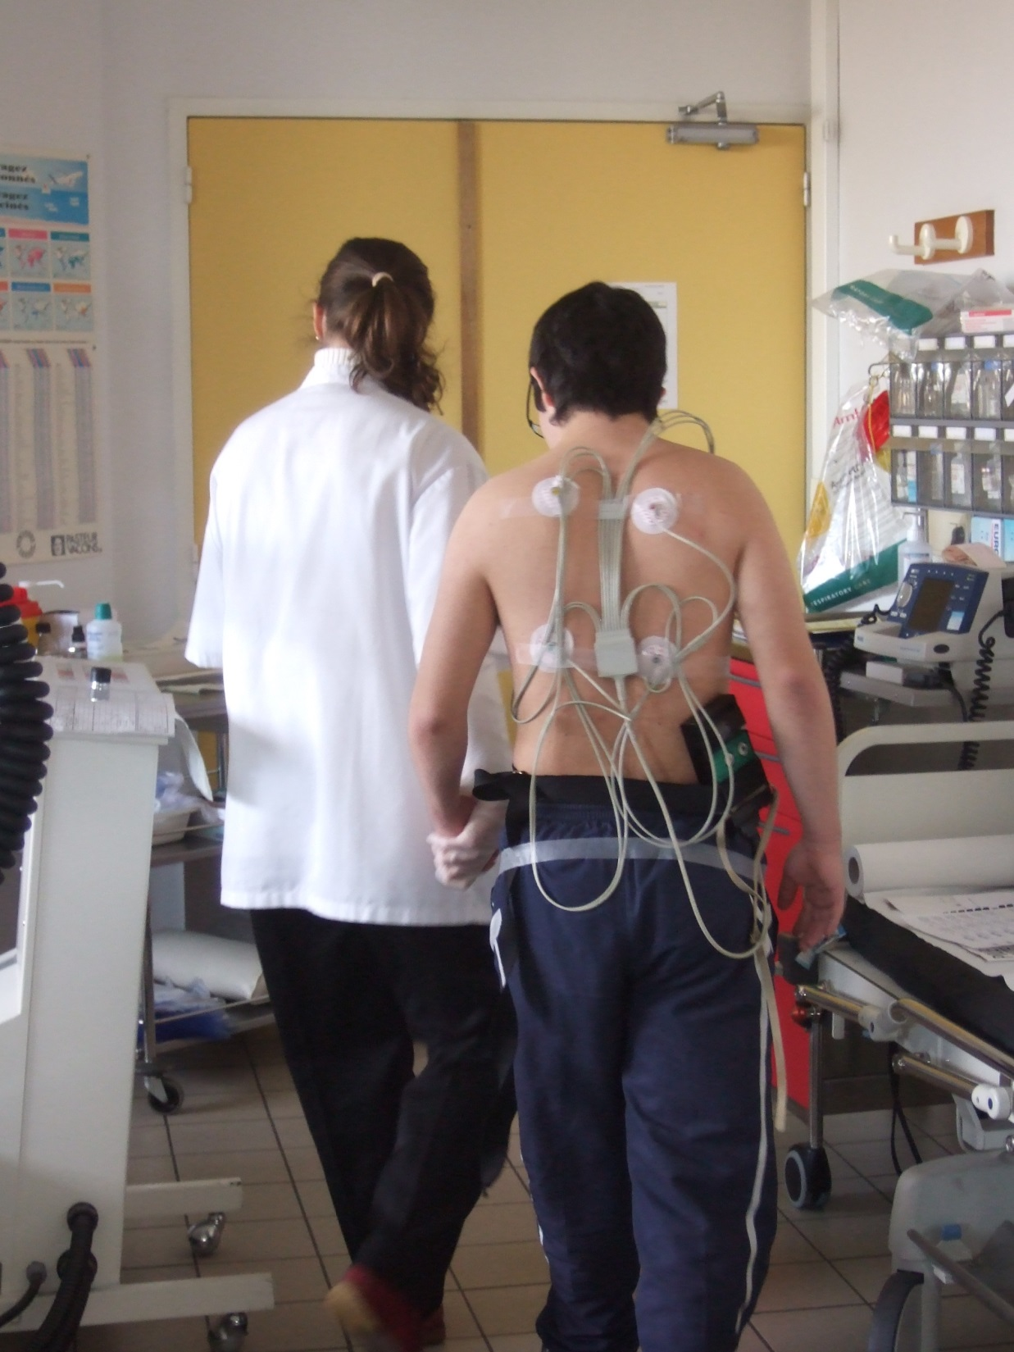
Merci de votre attention

Slide 32
Merci à :
Yves Eberhard qui m’a fait découvrir la trisomie….
Sans toi, aucun de ces travaux n’auraient vu le jour !
Thomas Léti, ancien doctorant sur ce travail
Anne Favre-Juvin, responsable de l’UM Sports & pathologies, pour son soutien permanent
Cécile Pellat, Infirmière, pour son aide précieuse lors des poses de cathéter
Les techniciennes, pour leur aide en salle d’effort
Et tous les patients sans qui rien n’aurait pu être fait
Notes:
Je tiens à remercier l’ensemble des personnes ayant contribués à ce travail et qui ont permis l’aboutissement de ma thèse.

Slide 34
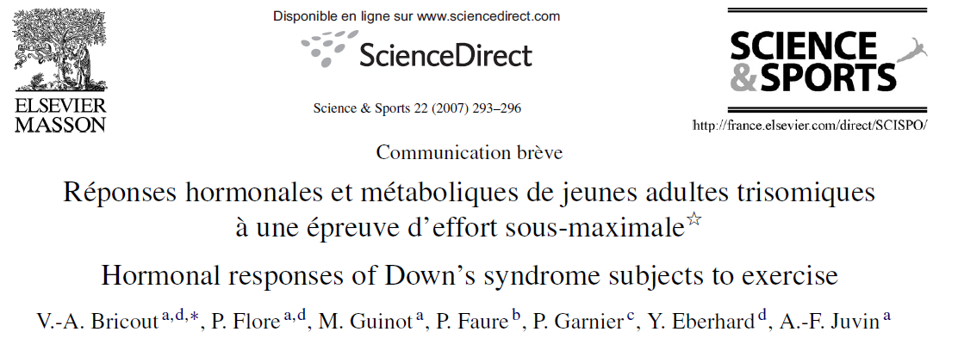

Slide 35
Historique des travaux
1965-1966 : deux 1^{ers} travaux sur la condition physique
Stein, J.U. 1965. Physical fitness of mentally retarded relative to national age norms. Rehabilitation Literature, 26, 205-208.
Sengstock, W.L. 1966. Physical fitness of mentally retarded boys. Research Quaterly, 37, 113-120.

Slide 36

Dysautonomie
=
Anomalie de fonctionnement du système nerveux autonome.
Parasympathique
Sympathique
Σ
PΣ
Notes:
La dysautonomie correspond à une anomalie de fonctionnement du SNA, lequel système repose sur 2 activités essentielles, celle du SNS et celle du SNP.
Entre ces 2 branches il existe normalement un équilibre, qui permet le contrôle des différentes fonctions de l’organisme et organes.

Slide 37
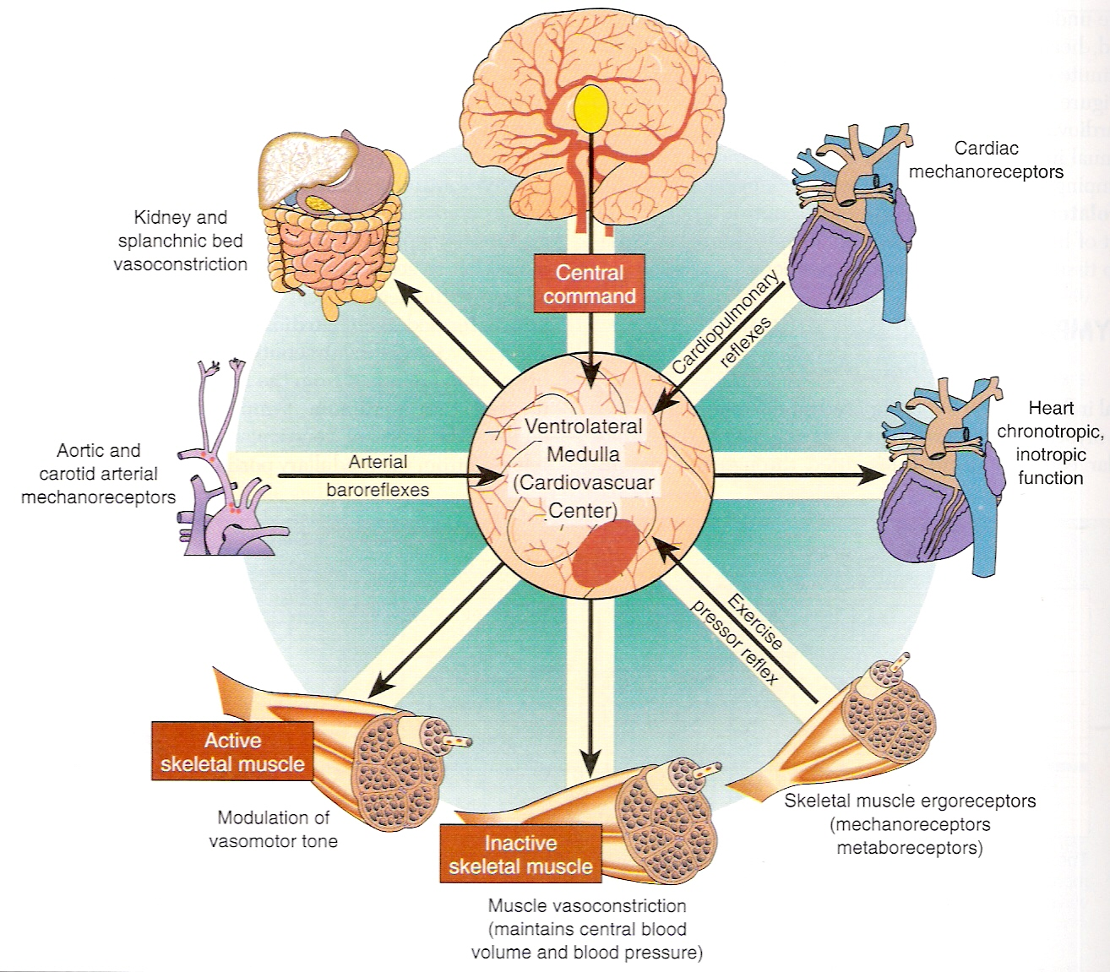
Rôles du SNA dans les adaptations vasomotrices et chronotropes à l’effort musculaire

Slide 38
S.N.A
TESTS
SPECIFIQUES
HANDGRIP
COLD
PRESSOR
TILT
TEST
Test d’immersion de la main dans une eau à 4°C durant 5 min.
Enregistrement continu
- de la FC par ECG
- de la PA par pléthysmographie au doigt (Nexfin).
Test de contraction musculaire isométrique:
2 min à 40% FMV + une ischémie de 3 min
Test d’orthostatisme :
10 min allongé + 10 min debout à 70°
Notes:
Nous avons donc retenu 3 tests
Dynamomètre

Slide 39
Pas de différence sur la FC sur les 3 tests
entre contrôles et sujets avec trisomie
Résultat déjà retrouvé par Agiovlasitis et al. (2010) lors d’un tilt test.
Notes:
Ce résultat a été retrouvé par Agiovlasitis et coll lors d’un tilt test. Dans leur étude la prédominance parasympathique des Tq21 ne semble pas se refléter sur les valeurs de FC sans que la cause ne soit clairement identifiée.

Slide 40
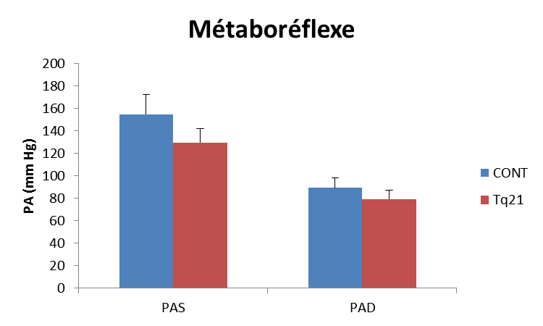
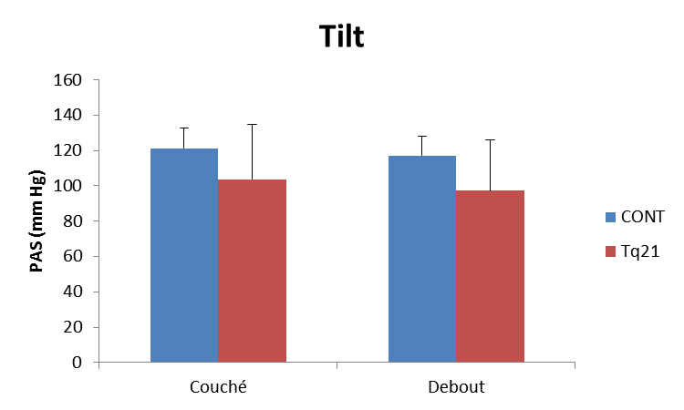
PA inférieure lors du test de métaboréflexe et du tilt chez les sujets avec trisomie
(Fernhall et Otterstetter 2003; Figueroa et al. 2005)
*
*
**
**
* différence significative entre les contrôles et les trisomiques 21; p<0,05
** différence significative entre les contrôles et les trisomiques 21; p<0,01
Notes:
Selon plusieurs auteurs cette PA émoussée serait due à une levée du frein vagal ainsi qu’à une activation sympathique diminuées.

Slide 41
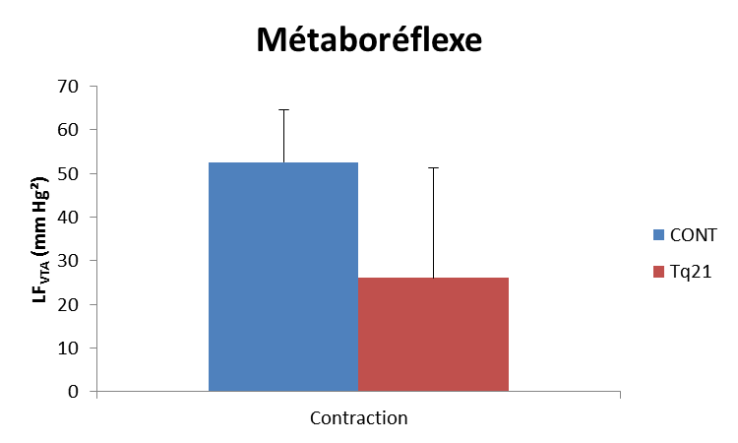
LF_{VTA} inférieures lors du test de métaboréflexe chez les Tq21
   activité Σ au niveau vasculaire (Agiovlasitis et al. 2010)
**
** différence significative entre les contrôles et les trisomiques 21; p<0,01
Notes:
L’activité sympathique vasculaire n’avait encore jamais été contrôlée lors d’un test de métaboréflexe chez des Tq21. Cependant Agiovlasitis et coll. ont retrouvé le même résultat lors d’un tilt test et l’expliquent par une plus faible adaptation de la sensibilité baroréflexe. Ce résultat est donc cohérent avec les plus faibles PA rapportées précédemment.

Slide 42
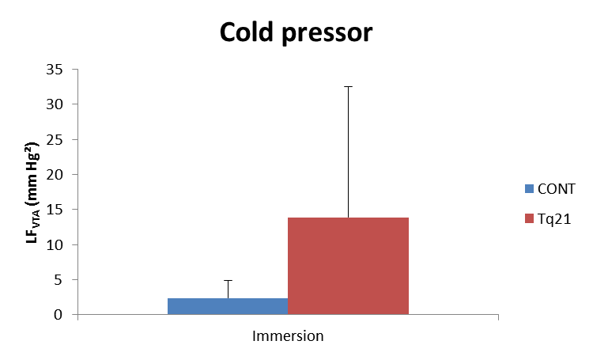
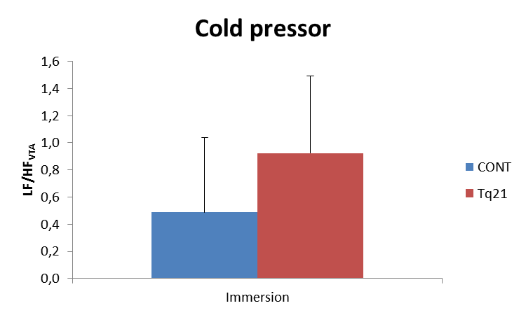
**
*
* différence significative entre les contrôles et les trisomiques 21; p<0,05
** différence significative entre les contrôles et les trisomiques 21; p<0,01
LF_{VTA}, LF/HF_{VTA} supérieurs lors du test de cold pressor chez les Tq21 (Fernhall et al. 2003)
  Probable altération du baroréflexe
Notes:
Selon Fernhall et coll ce résultat serait en lien avec une activité sympathique vasculaire majorée chez les Tq21 lors de ce test et pourrait témoigner d’une altération de la sensibilité baroréflexe. Ce résultat est d’ailleurs renforcé par l’observation faite sur l’indice de SBR alpha LF

Slide 43
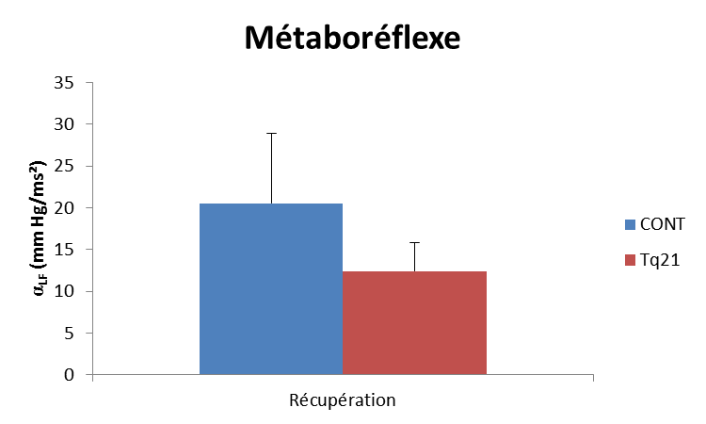
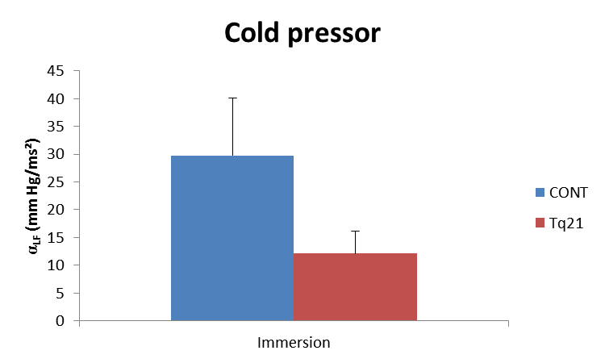
*
**
* différence significative entre les contrôles et les trisomiques 21; p<0,05
** différence significative entre les contrôles et les trisomiques 21; p<0,01
α_{LF} inférieur lors des tests de métaboréflexe et de cold pressor chez les sujets avec trisomie
Vieillissement prématuré des sujets avec trisomie
  (Heffernan et al. 2005)
  Confirme l’altération du baroréflexe
Notes:
Pour Heffernan et coll cette diminution de la SBR serait due au vieillissement prématuré des Tq21 et elle pourrait être une explication de l’incompétence chronotrope retrouvée à l’exo max. De plus, ce résultat confirme l’altération du baroréflexe supposée précédemment.

Slide 44
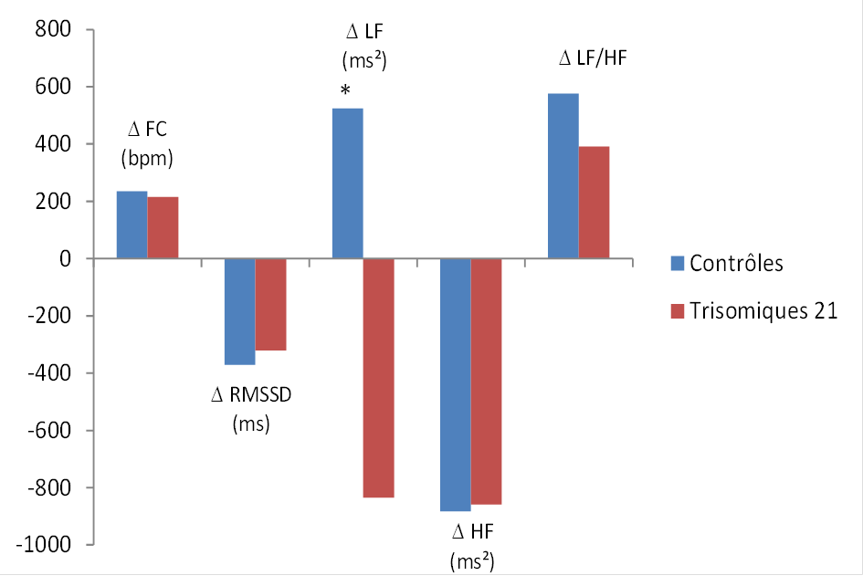
* différence significative entre les contrôles et les trisomiques 21; p<0,01
ΔLF significativement inférieur chez les Tq21
  Adaptation Σ inverse à ce qui est classiquement attendu (Agiovlasitis et al. 2010)
Notes:
Agiovlasitis et coll ont précédemment observé une moindre augmentation des LF chez les Tq21 lors d’un tilt test. Ces auteurs expliquent ce résultat par une activité sympathique émoussée chez les Tq21.
Cette activité S peut de plus être explorée par les adaptations hormonales qui ont lieu durant ces tests

Slide 45
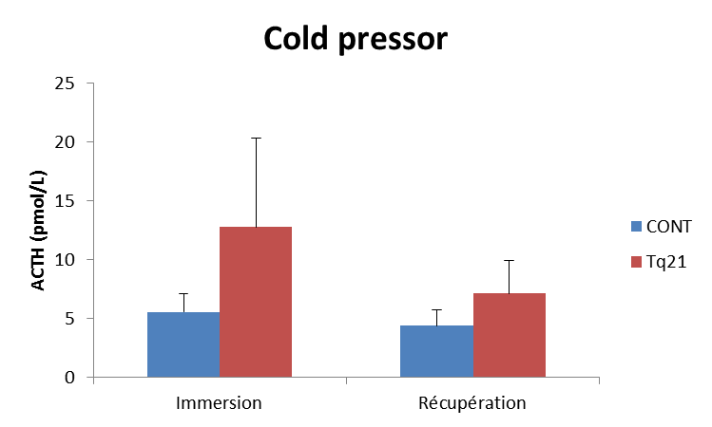
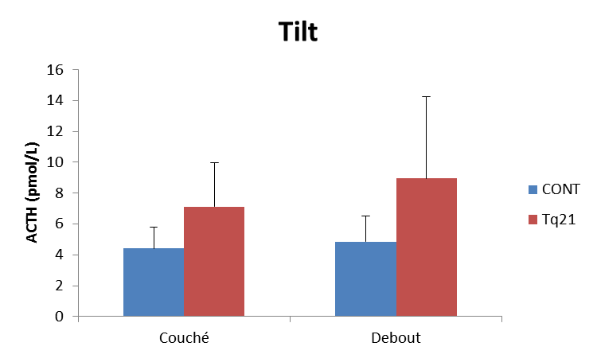
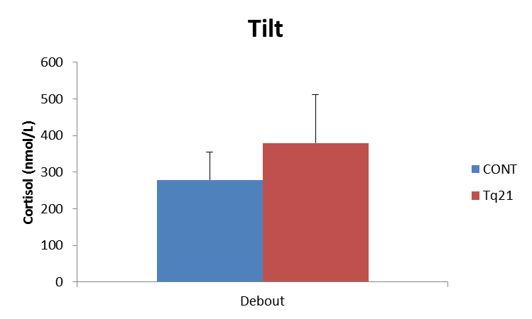
*
*
**
**
**
* différence significative entre les contrôles et les trisomiques 21; p<0,05
** différence significative entre les contrôles et les trisomiques 21; p<0,01
ACTH et cortisol significativement supérieurs lors du test de cold pressor et du tilt chez les sujets avec trisomie
  Témoin d’un stress majeur
Notes:
Les cinétiques hormonales n’ont encore jamais été étudiées à ce jour chez des Tq21 lors de tests de stimulation spécifiques du SNA. Cependant ces résultats pourraient être expliqués par la présence d’un stress majeur, que l’on peut associer soit à la stimulation directe par le test comme par exemple le stress thermique, ou le stress de redressement, mais pourrait être lié chez les T21 à une composante d’anxiété et de stress psychologique.

Slide 46
Synthèse des tests de stimulation du SNA
 PA
 activité sympathique
 sensibilité baroréflexe
 ACTH et cortisol
  Contrôle autonomique altéré ne permettant pas d’ajustement tensionnel adéquat (Agiovlasitis et al. 2010)
  Cinétiques hormonales inadaptées sous l’effet du stress (Bricout et al. 2008)
Notes:
Ces résultats pourraient être expliqués par un contrôle…
Les cinétiques hormonales seraient quant à elles inadaptées sous l’effet du stress

Slide 47
Synthèse des tests de stimulation du SNA
  Contrôle autonomique altéré ne permettant pas d’ajustement tensionnel adéquat (Agiovlasitis et al. 2010)
  Cinétiques hormonales inadaptées sous l’effet du stress (Bricout et al. 2008)
  Témoin d’une dysautonomie
  chez les trisomiques 21

Slide 48
METHODES
Etude de la variabilité de la fréquence cardiaque (ECG, polar®, biocardio®)
Etude de la variabilité tensionnelle (Pléthysmographie, Nexfin®)
Dosages hormonaux (catécholamines, ...)

Slide 49
Intolérances à l’effort
± Dyspnée
± Douleurs musculaire ou thoracique
± Fatigabilité
± Limitation ± sévère des capacités fonctionnelles
VO_{2pic} <80% VO_{2max} prédite
Atteintes « systémiques » du transport ou de l’utilisation de l’O₂
Respiratoires (obstructives, restrictives….)
Cardiovasculaires (HTA, HTAP, cardiomyopathies...)
Système hématopoïétique
Neuromusculaires
Anomalies de l’adaptation à l’effort
Trisomie 21
Syndrome métabolique
Pathologies hormonales
Dysautonomie

